Slide 1
Medijų įvairovė ir prieigos būdai
Saviraiškos laisvė medijose
Notes:
Šia tema siekiama supažindinti su socialinių tinklų įtaka viešajam gyvenimui ir aptarti galimybės formuotis viešajai erdvei socialiniuose tinkluose.
Susipažinsime su socialinių tinklų įtaka viešajam gyvenimui.
Susipažinsime su galios suteikimu formuoti viešojo gyvenimo kontūrus.
Aptarsime kylančius iššūkius siekiant dalyvauti formuojant viešąją erdvę.
Trumpai pristatysiu kertinius temos aspektus, tada pereisime prie darbo komandose. Pakviesiu kiekvieną Jūsų įsitraukti į diskusiją. Šiame užsiėmime itin svarbi Jūsų nuomonė, patirtis, įžvalgos. Pasidalindami savo žiniomis praturtinsime vieni kitus.

Slide 2
5 užsiėmimas.
Socialiniai tinklai ir viešasis gyvenimas – naudinga ar žalinga?
Notes:
Prieš nagrinėjant šią temą svarbu aptarti kertinius skaitmeninės kultūros ypatumus.

Slide 3
Socialinių tinklų įtaka politikai
Notes:
Internetas, medijos, socialiniai tinklai matomi kaip galimybė įvykti demokratizacijai, nes paprasti žmonės gauna prieigą prie kanalų, kuriais bent teoriškai gali pasiekti visus pasaulio žmones, nevaržomai skelbti informaciją, nevaržomai gauti informaciją. Kiek šis žavingas vaizdas yra tikras praktiškai?

Slide 4
Gerai ir blogai
Socialiniai tinklai yra tapę pagrindiniu naujienų šaltiniu.
Didina žmonių įsitraukimą į vykstančius pokyčius.
Prisideda prie demokratinių procesų.
Gali būti naudojami neapykantos sklaidai, priekabiavimui.
Notes:
Išanalizavus vyksmus socialiniuose tinkluose, tokiuose kaip „Facebook“ ir „Twitter“ nustatyta, kad socialiniai tinklai yra tapę pagrindiniu naujienų šaltiniu, be to, socialinių tinklų naudojimas didina žmonių įsitraukimą į vykstančius pokyčius savo šalyje. Manyta, kad taip socialiniai tinklai prisideda prie demokratinių procesų. Tačiau ilgainiui pastebėta, kad socialiniai tinklai gali būti naudojami antidemokratiniams procesams skatinti, pavyzdžiui, neapykantos sklaidai, internetiniam priekabiavimui, hiperpoliarizacijai, valstybės remiamai propagandai (autoritarai). Tad galimybė skatinti aktyvų dalyvavimą demokratiniuose procesuose kartu atveria ir galimybes įsitraukti į antidemonkratinius procesus

Slide 5
Žodžio laisvė
Facebook, Google, Twitter sukūrė propagandos mašinas.
Įvairaus plauko veikėjai skatina neapykantą ir smurtą.
Sacha Baronas Cohenas sukritikavo algoritmus, kurie sustiprina pasipiktinimą ir baimę keliantį turinį.
Facebook netikrina politinių reklamų turinio.
Gina žmonių teisę į žodžio laisvę.
Notes:
Šioms idėjoms sarkastiškai atitarė komikas Sacha Baronas Cohenas, kuris 2019 m. pasisakė per kovos su šmeižtu lygos susitikimą Niujorke. Šis komikas žinomas dėl savo garsiojo personažo Borato, tariamo žurnalisto iš Kazachstano. Anot S. B. Coheno, keletas didelių interneto kompanijų („Facebook“, „Google“, „Twitter“) sukūrė dideles propagandos mašinas, dėl kurių įvairaus plauko veikėjai skatina neapykantą ir smurtą visame pasaulyje. Jis sukritikavo algoritmus, kurie tvarko interneto kompanijų teikiamą informaciją, kurios sustiprina pasipiktinimą ir baimę keliantį turinį. Šios platformos įgalina mažą skaičių žmonių skleisti savo „tiesas“ masėms. Kaip neigiamas aspektas minėtina, kad „Facebook“ netikrina politinių reklamų turinio teisinadamiesi, kad „Facebook“ tikslas yra ginti žmonių teisę į žodžio laisvę.

Slide 6

Arabų pavasaris
Socialiniai tinklai padėjo apeiti valstybės kanalus.
Socialinių tinklų naudojimas labai išaugo.
Informacijos šaltinis, kurio režimas negali kontroliuoti.
Democracy Chronicles. Tunisia Arab Spring. 2014. Flickr.
Notes:
Galima išskirti keletą išskirtinių įvykių, kurie iliustruoja šias dvipoles socialinių tinklų suteikiamas galimybes.
Minėtinas vadinamasis Arabų pavasaris 2010 m., kuomet įvyko virtinė antivyriausybinių protestų, sukilimų ir ginkluotų maištų ne vienoje arabų dominuojamoje šalyje kaip Tunisas, Libija, Egiptas, Jemenas, Sirija, Bahreinas. Nesigilinant į sukilimų priežastis ir pasekmes, kas buvo pamatyta kilus šiems sukilimams, buvo didžiulis socialinių tinklų organizuoti pasipriešinimą autoritarams panaudojimas. Socialiniai tinklai leido žmonėms apeiti valstybės valdomus informacijos sklaidos kanalus. Per protestus arabų šalyse, išskyrus Libiją, socialinės žiniasklaidos platformų naudojimas išaugo daugiau nei dvigubai. Analizuojant minėtų valstybių atvejus ir socialinių tinklų panaudojimą daryta išvada, kad socialiniai tinklai suvaidino esminį vaidmenį. Dauguma Tuniso ir Egipto aktyvistų teigė, kad naudojosi „Facebook“ protestams organizuoti. Kitas teigiamas aspektas, kad dėl socialiniais tinklais sklidusių vaizdų kitas šalis operatyviai pasiekdavo informacija apie įvykius protestų apimtose šalyse. Socialiniai tinklai suteikė naujų informacijos šaltinių, kurių režimai negalėjo lengvai kontroliuoti, ir buvo svarbus veiksnys piliečiams apsisprendžiant prisidėti prie protestų.

Slide 7
Panaudojimas blogiui
Autoritarai naudoja socialinius tinklus propagandai.
Autoritarai naudoja socialinius tinklus trikdyti rinkimus demokratinėse šalyse.
Kinija, Indija, Iranas, Pakistanas, Rusija, Saudo Arabija naudoja kompiuterinę propagandą užsienio įtakos operacijoms.
Notes:
Deja, autoritariniai režimai greitai perprato socialinių tinklų tiekiamus privalumus ir turime ne vieną pavyzdį, kai socialiniai tinklai yra panaudojami autoritarinių režimų savai propagandai skleisti tam skiriant dideles lėšas. Šis reiškinys žinučių publikavimu, komentarų rašymu, reklamos pirkimu ypač buvo matomas tose pačiose šalyse, kuriose socialiniai tinklai panaudoti pasipriešinimui sukelti. Pastebima ir tendencija, kai autoritarinės valstybės naudoja socialinius tinklus, kad trukdytų rinkimams demokratinėse šalyse. Yra surinkta daug duomenų apie aktyvų Rusijos kišimąsi į 2016 m. JAV prezidento rinkimus pasitelkiant socialinius tinklus, ypač „Facebook“ ir „Twitter“. Kitoje pasaulio pusėje, Australijoje, jau dešimtmetis fiksuojami įvairūs Kinijos komunistų partijos bandymai sukompromituoti pagrindines Australijos politines partijas. „Computational Propaganda Research Project“ nustatė, kad Kinija, Indija, Iranas, Pakistanas, Rusija, Saudo Arabija ir Venesuela naudoja kompiuterinę propagandą užsienio įtakos operacijoms.
Computational Propaganda. Research Project. Oxford Internet Institute. 2022. Nuoroda: https://www.oii.ox.ac.uk/research/projects/computational-propaganda/

Slide 8
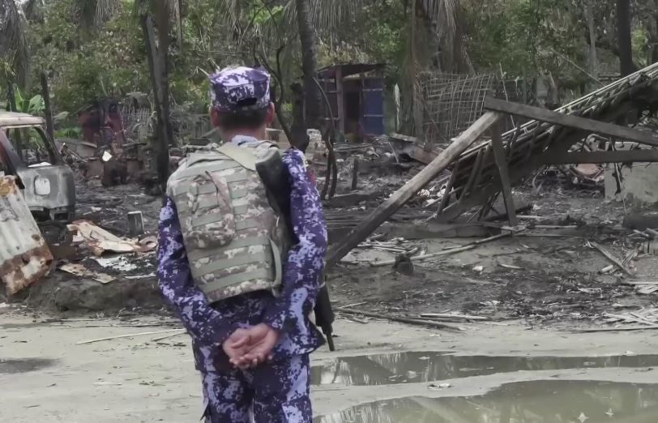
Genocidas
Daugiau kaip milijonas rohinjų priversti bėgti.
Per Facebook platintas islamofobiškas turinys.
Tik 2021 m. Facebook uždraudė Mianmaro kariuomenei skleisti neapykantą.
Myanmar security forces member near burnt down houses. 2017. Wikipedia.
Notes:
Vienas skaudžiausių pastarojo meto socialinių tinklų panaudojimų siekiant sukelti neapykantą kitai etninei grupei yra Mianmare įvykdytas rohinjų genocidas, kurį įvykdė Mianmaro kariuomenė nuo 2016 iki 2017 m. Daugiau kaip milijonas rohinjų buvo priversti bėgti į kaimynines šalis. Teigiama, kad nužudyta mažiausiai 25 tūkst. žmonių, 18 tūkst. išprievartauta, daugiau nei šimtas tūkstančių sumušta, kelios dešimtys tūkstančių žmonių įmesta į gaisrus. Jungtinių Tautų ekspertai, vertinę įvykius Mianmare, padarė išvadą, kad „Facebook“ suvaidino ne antraeilį vaidmenį paskatinant genocidą. Nustatyta, kad pasinaudojant „Facebook“ buvo platinamas islamofobiškas turinys, nukreiptas prieš rohinjų žmones. „Facebook“ Mianmare tuo metu buvo naudojama kaip pagrindinė susižinojimo priemonė ir daugelio žmonių supratimu laikyta patikimos informacijos sklaidos kanalu. Tik 2021 m. „Facebook“ uždraudė Mianmaro kariuomenei naudoti šio socialinio tinklo galimybes neapykantai skleisti. 2021 m. gruodžio 6 d. maždaug šimtas rohinjų pabėgėlių pateikė 150 milijardų dolerių ieškinį prieš „Facebook“, teigdami, kad šis socialinis tinklas nepadarė pakankamai, kad būtų užkirstas kelias neapykantos prieš rohinjus kurstymui, nes buvo suinteresuota teikti pirmenybę išlikti Mianmaro rinkoje.

Slide 9
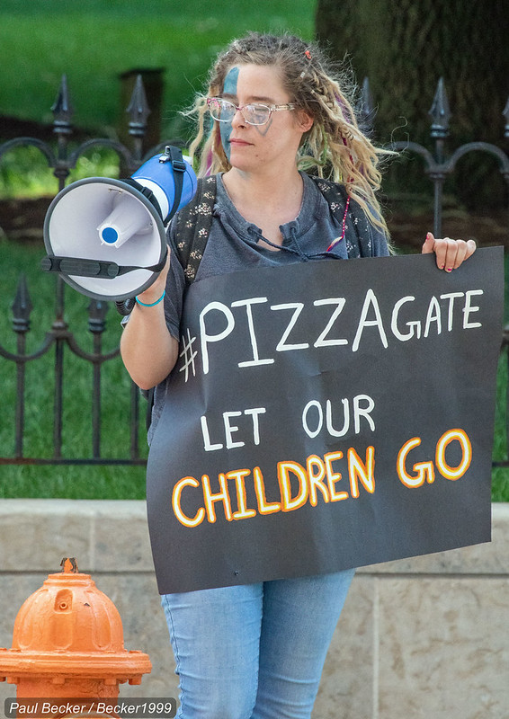
Pizzagate
Sąmokslo teorija, išplitusi 2016 m.
Gandas, kad picerija Comet Ping Pong yra pedofilų ir satanistų operacinė bazė.
Vien 2016 m. lapkritį Twitter publikuota daugiau nei milijonas žinučių.
Pizzagate atsinaujino 2020 m. TikTok tinkle.
Becker1999. 02aIMG_8514. 2020. Flickr.
Notes:
Kitas šokiruojantis Pizzagate pavyzdys iš Jungtinių Amerikos valstijų rodo, kad drastiškų pasekmių manipuliuojant socialinėmis medijos galima pasiekti ir aukšto raštingumo lygio bei gilias demokratijos tradicijas turinčioje šalyje. Pizzagate yra sąmokslo teorija, kuri išplito per 2016 m. Jungtinių Valstijų prezidento rinkimų ciklą. Tai vienas absurdiškiausių išgalvotų pasakojimų, paskleistų per 2016 m. JAV prezidento rinkimų ciklą, kuriam būdingas didelis dezinformacijos kiekis, ypač per socialinę žiniasklaidą. Buvo paskleistas gandas, kad Vašingtone įsikūrusi picerija „Comet Ping Pong“ yra aukšto lygio pedofilų ir satanistų būrio operacinė bazė. Teigta, kad šiam būriui priklauso aukščiausi Demokratų partijos politiniai veikėjai, pavyzdžiui, tuometė kandidatė į prezidentus Hillary Clinton ir jos buvęs kampanijos vadovas Johnas Podesta. Paskatintas šios sąmokslo teorijos, kuri buvo aktyviai skleidžiama socialinėse medijose, tokiose kaip „4chan“, „8chan“, „Reddit“ ir „Twitter“, Edgaras Welchas nusprendė nuvykti į šią piceriją ginkluotas ir išsiaiškinti, kas ten vyksta. Vyras grasino restorano savininkams ginklu, peršovė restorano sandėliuko spyną. Nepaisant to, kad nebuvo pateikta jokių įrodymų dėl minėtoje picerijoje veikusio satanistų būrio, tai nesutrukdė daugeliui žmonių socialiniuose tinkluose tuo tikėti. Netgi atvirkščiai, tradicinės žiniasklaidos ir atsakingų institucijų patikinimas, kad sąmokslo teorija yra nepagrįsta, išgalvota, dar labiau pakurstė įtarimus tarp Pizzagate sąmokslo teorijos šalininkų. Vien 2016 m. lapkritį socialiniame tinkle „Twitter“ su grotažyme #pizzagate buvo publikuota daugiau nei milijonas žinučių. Pizzagate atsinaujino 2020 m. Šį kartą ši sąmokslo teorija buvo aktyviai platinta paauglių naujai susikūrusiame itin populiarėjančiame socialiniame tinkle „TikTok“. Pizzagate pavyzdys rodo, kaip lengva skleisti dezinformaciją ir kad tiesiog tikrų faktų pateikimas nėra tinkama atsvara tokioms sąmokslo teorijoms.

Slide 10
Galia formuoti politinę darbotvarkę

Slide 11
Lūkesčiai
Medijos turėjo paversti pasaulį demokratiškesniu.
Skaitmeninė nelygybė.
Autoritarai gali cenzūruoti tinklą ir jį naudoti galiai stiprinti.
Šaltinis skleisti melą apie rasę, lytį, seksualumą, vietą, tautybę.
Žmonės ne visuomet gali dalyvauti demokratiniuose procesuose.
Notes:
Minėti pavyzdžiai rodo, kad naudojimasis socialiniais tinklais nėra vienpusiškai tik teigiamas dalykas, prisidedantis prie mūsų galimybių informuoti ir būti informuotiems ar skatinantis dalyvauti demokratiniuose procesuose. 1990-aisiais, kai internetas tapo prieinamas visiems, buvo manančių, kad skaitmeninės medijos pasaulį daro demokratiškesnį be diktatūrų. Nereikia pamiršti, kad interneto sklaida ir pritaikymas visame pasaulyje, taip pat ir atskirose gyvenamose vietovėse Lietuvoje bei tarp atskirų žmonių grupių, yra netolygus, todėl neišvengiamai atsiranda skaitmeninės nelygybės apraiškų geografiniuose, kultūriniuose ir socialiniuose lygmenyse. Be to, represinės vyriausybės gali cenzūruoti ir stebėti tinklą bei naudoti jį savo galiai sustiprinti. Skaitmeninės medijos, kaip ir bet kurios kitos medijos, yra šaltinis skleisti išgalvotus dalykus apie rasę, lytį, seksualumą, vietą, tautybę. Visuomenę formuoja didžiulės jėgos, tokios kaip pasaulinis kapitalizmas, migracijos srautai, religija, aplinka, tarptautinis turizmas, žmonių tapatybės ir t. t., kurios egzistuoja nepriklausomai nuo skaitmenizacijos. Taip atskiri individai, net ir turėdami visus prieinamus įrankius, ne visuomet gali visavertiškai dalyvauti demokratiniuose procesuose arba daryti jiems reikšmingą įtaką.

Slide 12
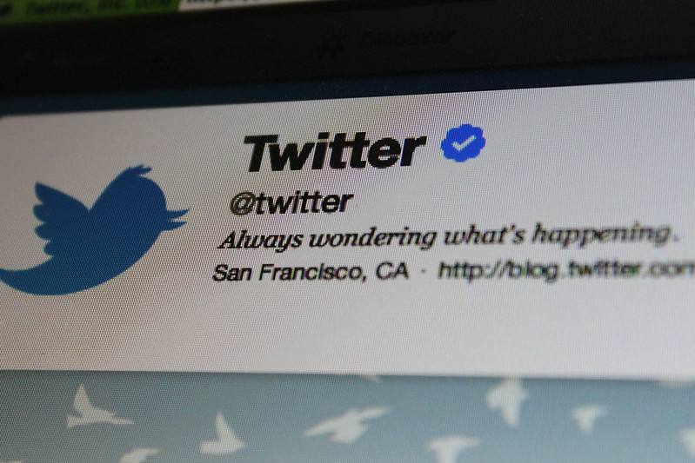
Įrankis nelygu galimybė
Ne visi tampa tinklaraštininkais.
Tik nedidelė pasaulio gyventojų dalis naudojasi Twitter.
Dauguma besinaudojančių Twitter nenaudoja grotažymių.
Christopher. Twitter. 2012. Flickr.
Notes:
Skaitmeninių platformų naudojimas nebūtinai sukels demokratines revoliucijas visame pasaulyje. Vien todėl, kad lengva sukurti tinklaraštį, ne visi tampa tinklaraštininkais. Jei visi pasaulyje būtų „Twitter“ naudotojais ir visi būtų aistringi ir mokėtų naudotis grotažymėmis, būtų galima manyti, kad demokratinės revoliucijos yra galimos. Tačiau tik nedidelė pasaulio gyventojų dalis naudojasi „Twitter“, o dauguma besinaudojančių „Twitter“ nenaudoja grotažymių.
2022 m. šį socialinį tinklą naudojo 238 mln. vartotojų. Tau sudaro vos 5 proc. visų socialinių medijų vartotojų. Lietuvoje tik 7 proc. socialinių medijų vartotojų naudojasi „Twitter“. Šaltinis: Social Media Stats Lithuania Sept 2021 - Sept 2022. statcounter. Global stats. Nuoroda: https://gs.statcounter.com/social-media-stats/all/lithuania

Slide 13
Uždari klubai
Viešosios erdvės koncepcija.
Medijos išplėtė viešąją erdvę diskusijoms.
Socialiniuose tinkluose dominuoja pramogos, vartotojiškumas ir turinio dalijimasis tarp draugų.
Užsidaroma savo ratuose ir tikroji viešoji diskusija beveik nevyksta.
Notes:
Kalbant apie dalyvavimą demokratiniuose procesuose svarbu paminėti viešosios erdvės koncepciją. Taip įvardinama socialinio gyvenimo sritis, kurioje žmonės gali laisvai diskutuoti ir identifikuoti visuomenės problemas ir per diskusiją daryti įtaką politikai. Arba trumpai – tai visiems bendra vieta, kurioje galima keistis idėjomis ir informacija visuomenei rūpimais klausimais. Skaitmeninės medijos gerokai išplėtė viešąją erdvę, kurioje vyksta tokios diskusijos. Pagrįstai teigiama, kad socialiniai tinklai suteikia daugiau galimybių politinei komunikacijai ir įgalina diskusijas virtualioje viešojoje erdvėje. Tačiau realybė yra tokia, kad socialiniuose tinkluose dominuoja pramogos, vartotojiškumas ir turinio dalijimasis tarp draugų, užsidaroma savo ratuose ir tikroji viešoji diskusija, kur pamatoma kito nuomonė, beveik nevyksta.

Slide 14
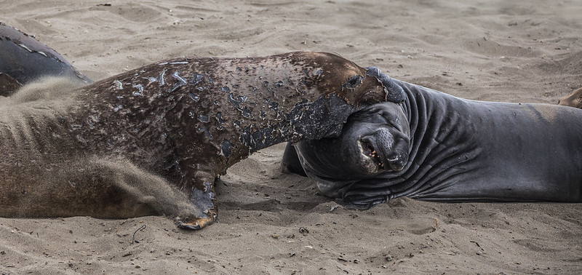
Pykčio erdvės
Tinklai suteikia naujų politinio dalyvavimo galimybių.
Nepatikimų šaltinių rizika.
Nei nemokama, nei tobula platforma.
Ar tai – besiformuojanti viešoji erdvė?
Rennett Stowe. A Bite. 2019. Flickr.
Notes:
Ribos tarp profesionalios žiniasklaidos parengtos informacijos ir vartotojų sukurto turinio socialiniuose tinkluose yra beveik išnykusios. Socialiniai tinklai suteikia naujų politinio dalyvavimo galimybių, tačiau kyla nepatikimų šaltinių rizika. Internetas įvairiais būdais veikia kaip virtuali viešoji sfera, tačiau tai nėra nemokama ir tobula platforma, kaip buvo viltasi besiformuojant socialiniams tinklams. Taigi čia galima kelti klausimą, ar iš tikrųjų galima vertinti visus tuos pramoginius vyksmus socialiniuose tinkluose kaip besiformuojančią viešąja erdvę, kai viešoji erdvė iš visiems rūpimų diskusijų vietos tampa atskirais burbulais su viena tiesa, atviros diskusijos čia neįmanomos, nes bematant iššaukia kitų pasipiktinimą ir puolimą išreiškus kitokį požiūrį.

Slide 15
Iššūkiai formuojant viešąją erdvę

Slide 16
Kas ir ką komentuoja?
Paskaitykite savo ar kitų asmenų žinutes:
Kokios diskusijos išsivystė?
Daugiau pozityvių ar negatyvių komentarų?
Ar kalbama apie temą?
Gal kritikuojama ar įžeidinėjama?
Gabrielius Landsbergis
Andrius Tapinas
Jonas Banys
Notes:
Pakvieskite dalyvius panagrinėti savo socialinių tinklų „sienas“. Paprašykite peržiūrėti jų pačių publikuotas žinutes (jei tokių buvo), kuriose iškeliamas diskusinis socialinės, ekonominės, gynybos, sveikatos, švietimo tematikos klausimas. Kokios diskusijos išsivystė? Daugiau pozityvių komentarų ar negatyvių? Žmonės daugiau komentavo su tema susijusius klausimus ar panėrė į vienas kito minčių kritikavimą ar net asmeninį įžeidinėjimą?
Jeigu neturite savo publikuotų tokio pobūdžio žinučių, pakvieskite paskaityti šių asmenų žinutes „Facebook“ ir kokio pobūdžio komentarų sulaukė jų publikuotos žinutės. Kokios diskusijos išsivystė? Daugiau pozityvių komentarų ar negatyvių? Žmonės daugiau komentavo su tema susijusius klausimus ar panėrė į vienas kito minčių kritikavimą ar net asmeninį įžeidinėjimą?
Siūlomi asmenys „Facebook“:
Gabrielius Landsbergis: https://www.facebook.com/landsbergis
Andrius Tapinas: https://www.facebook.com/andrius.tapinas
Jonas Banys: https://www.facebook.com/banys.jonas

Slide 17
Aptarimas
Kokių komentarų daugiau: teigiamų ar neigiamų?
Ar teko skelbti žinutę jautria tema? Kokios patirtys?
Jei neteko skelbti žinutės jautria tema, kodėl neskelbiate?
Kaip manote, ar socialiniai tinklai tinkama vieta aptarti visuomenei svarbius klausimus?
Notes:
Diskusijai organizuoti suskirstykite dalyvius į grupes po 3–4 asmenis ir pakvieskite aptarti šiuos klausimus. Paprašykite po atstovą iš grupės pristatyti pagrindines diskusijos mintis.
Klausimai diskusijai:
1. Kokių komentarų daugiau: teigiamų ar neigiamų?
2. Ar teko skelbti jautria tema žinutę? Kokios patirtys?
3. Jei neteko skelbti žinutės jautria tema, kodėl neskelbiate? Bijote neigiamos reakcijos? Išpuolių?
4. Kaip manote, ar socialiniai tinklai tinkama vieta aptarti visuomenei svarbius klausimus?
Jeigu norisi ir auditorija yra pakankamai drąsi, pasiūlykite susitikimo pradžioje paskelbti savo „Facebook“ puslapiuose žinutę su komentaru apie tą dieną įvykusį aktualų dalyką. Pasiremkite naujienomis. Tarkime, tądien Seimas balsavo už valstybės biudžetą. Galite pasiūlyti paskelbti komentarą su nuoroda į straipsnį, kad džiaugiatės patvirtintu nauju valstybės biudžetu arba esate nusivylęs paskelbtu valstybės biudžetu.
Tai bus medžiaga darbui praktinėje dalyje. Per tą laiką, kol pristatinėsite temą, tikėtina, kad dalyvių paskelbtos žinutės jau bus surinkusios komentarų ir reakcijų. Puiki medžiaga diskusijai.

Slide 18
Apibendrinimas
Notes:
Apibendrinime reikėtų akcentuoti, kad atsiradus galimybei naudotis internetu galvota, kad itin laimės demokratijos idėjas palaikantieji. Atsiradus socialiniams tinklams buvo dar daugiau vilčių dėta, kad dabar visuomenės įgis galią siūlyti sprendimus, veikti politiką, siekti laisvių. Deja, autoritarinės valstybės greitai išmoko pasinaudoti internetu ir socialiniais tinklais savo naudai ir dar didesnei žmonių kontrolei. Demokratinėse valstybėse socialiniai tinklai neretai naudojami neapykantai skleisti, neretai žmonės vengia viešos diskusijos socialiniuose tinkluose dėl galimos kitų tinklo dalyvių agresyvios kritikos bangos. Svajota apie viešąją erdvę, ji gauta, tačiau su dideliais trūkumais.
Pagal galimybes. Būtų idealu, kad kol dalyviai pristatinės savo temas, užsirašytumėte kertinius nugirstus dalykus kaip vieno ar dviejų žodžių frazę ir įrašytumėte į ppt.

